Slide 1
Челове́к уме́лый ( Homo habilis)
Федеральное государственное бюджетное образовательное учреждение высшего образования "Красноярский государственный медицинский университет имени профессора В.Ф.Войно-Ясенецкого" Министерства здравоохранения Российской Федерации
Кафедра биологии и экологии
Выполнил:
Кувшинов Никита Сергеевич
Группа «113» лечебный факультет
Преподаватель: Зубарева Екатерина Владиславовна
Красноярск 2020

Slide 2
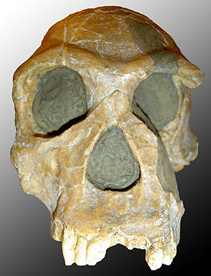
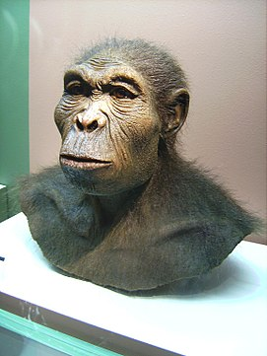
Череп Homo habilis
Реконструкция Homo habilis

Slide 3
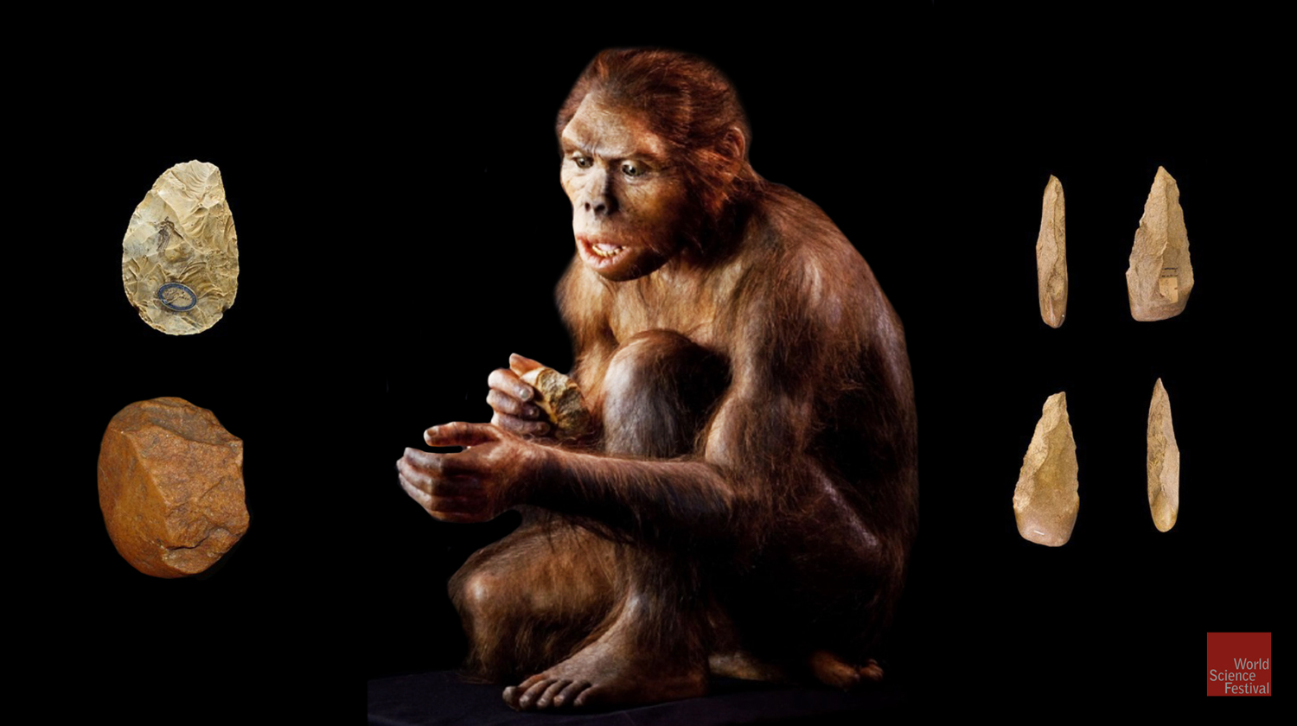
Homo habilis и примитивные орудия труда
Из гальки

Slide 4
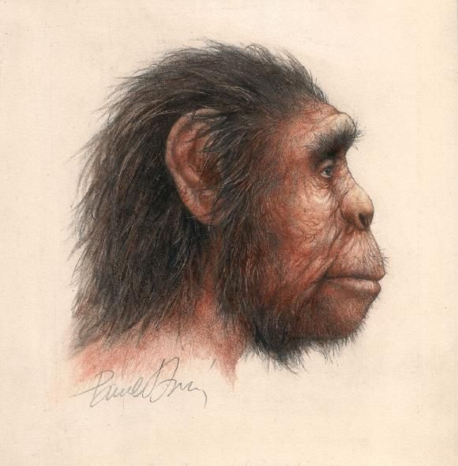

Slide 5
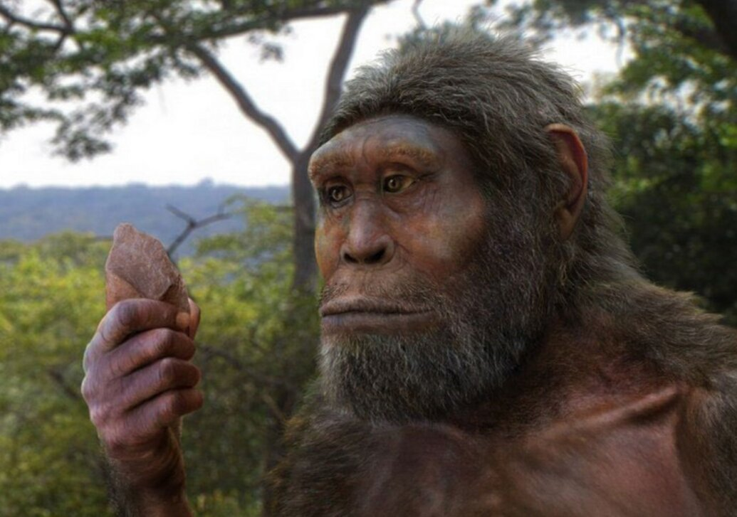

Slide 6
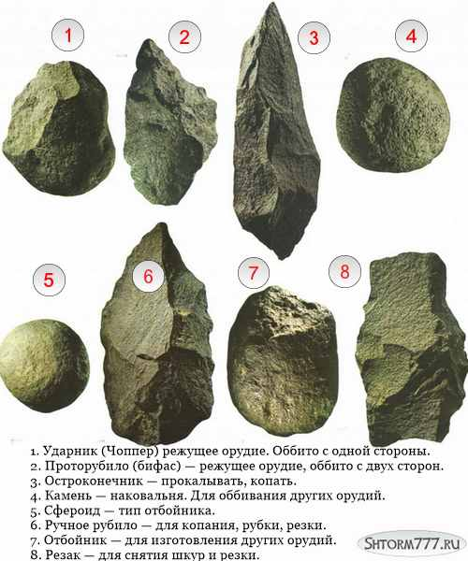

Slide 7
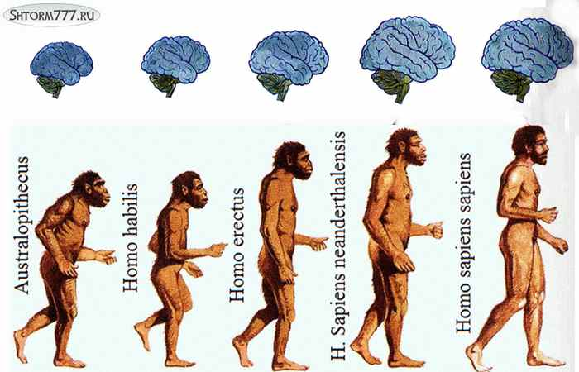

Slide 8
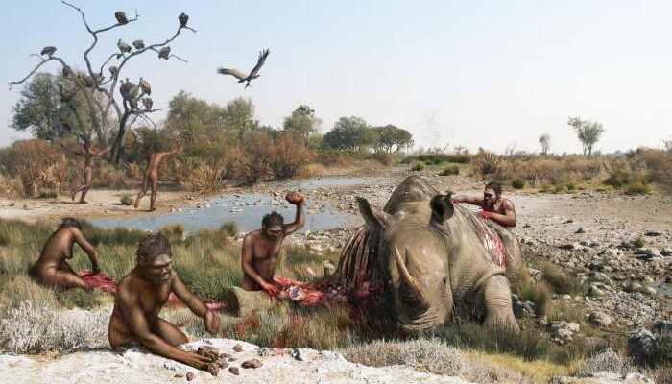

Slide 9
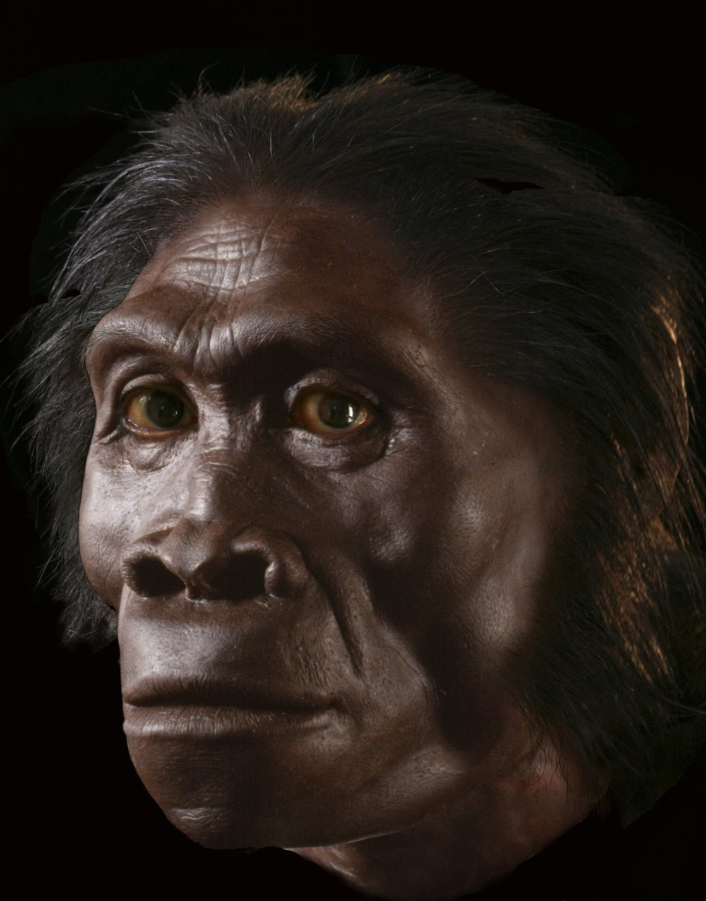
спасибо за внимание!!!

